Slide 1
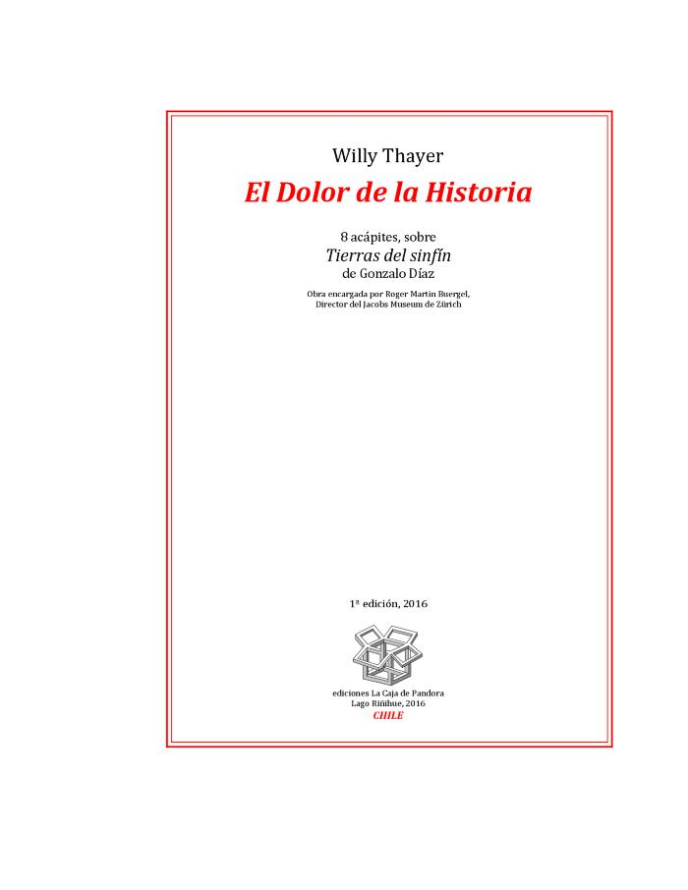
El Dolor de la Historia (GD-D-00288)

